Slide 1


TRƯỜNG ĐẠI HỌC KĨ THUẬT CÔNG NGHIỆP
KHOA : ĐIỆN TỬ
NGÀNH: KĨ THUẬT MÁY TÍNH
BÀI TẬP KẾT THÚC MÔN HỌC LẬP TRÌNH PYTHON
TÊN ĐỀ TÀI: Tic-Tac-Toe GUI với OOP
Sv : Nguyễn Thị Xuân Phương.K225480106054
Lớp : K58KTP.01
Hướng dẫn :T.s Nghiêm Văn Tính

Slide 2



1
GIỚI THIỆU ĐỀ TÀI
MỤC LỤC
2
THIẾT KẾ VÀ XÂY DỰNG CHƯƠNG TRÌNH
THỰC NGHIỆM VÀ KẾT LUẬN
3

Slide 3

CHƯƠNG 1: GIỚI THIỆU ĐỀ TÀI
Giới thiệu Trò Chơi Tic-Tac-Toe
1. Đề Tài
- Xây dựng trò chơi Tic-Tac-Toe (cờ ca-rô 3x3) bằng Python và thư viện Tkinter.
-Giao diện GUI cho phép hai người chơi đánh dấu X và O, thông báo kết quả thắng/thua/hòa.
2. Tính Năng Chính
Quản lý lượt chơi và đánh dấu X/O hợp lệ.
Không cho phép ghi đè lên ô đã đánh.
Kiểm tra kết quả sau mỗi lượt đi.
Hiển thị thông báo kết quả.
Nút "Chơi lại" để reset game.
3. Thách Thức
Quản lý lượt chơi và logic trò chơi.
Kiểm tra điều kiện thắng (hàng, cột, đường chéo).
Thiết kế giao diện trực quan.
Tách biệt logic và giao diện bằng lập trình hướng đối tượng (OOP).

Slide 4
Cơ Sở Lý Thuyết và Quy Trình Hoạt Động
1.Ngôn Ngữ Lập Trình Python
-Ngôn ngữ bậc cao, thông dịch, hướng đối tượng.
-Cú pháp dễ đọc, hỗ trợ đa dạng mô hình lập trình.
-Thư viện phong phú, bao gồm Tkinter cho GUI.
2.Thư Viện Tkinter
-Tạo giao diện người dùng dễ dàng.
-Widget thường dùng: Tk(), Button, Label, messagebox, grid().
3. Lập Trình Hướng Đối Tượng (OOP)
-Tách riêng logic trò chơi và giao diện.
-Lớp TTTBoard quản lý trạng thái và kiểm tra thắng/thua.
4.Quy Trình Hoạt Động
-Khởi tạo cửa sổ và nút.
-Xử lý lượt chơi và kiểm tra trạng thái bảng.
-Hiển thị kết quả và cung cấp nút "Reset".

Slide 5
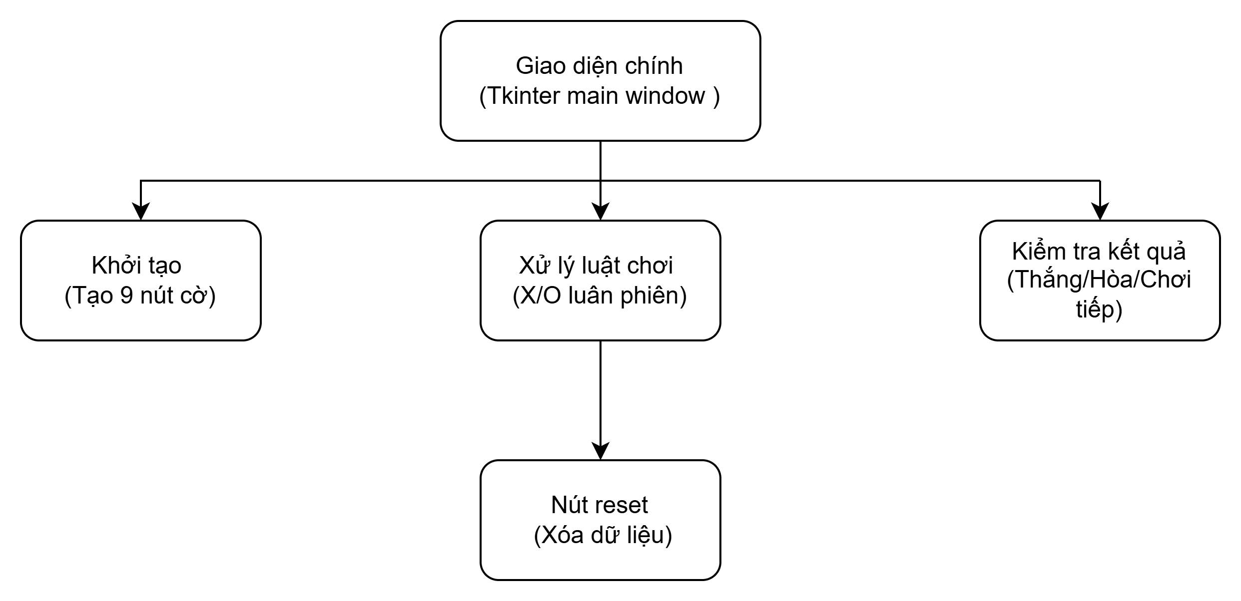
CHƯƠNG 2: THIẾT KẾ VÀ XÂY DỰNG CHƯƠNG TRÌNH
Sơ đồ khối hệ thống
Hình 2.1.Dưới đây là sơ đồ khối mô tả các module chính trong chương trình

Slide 6
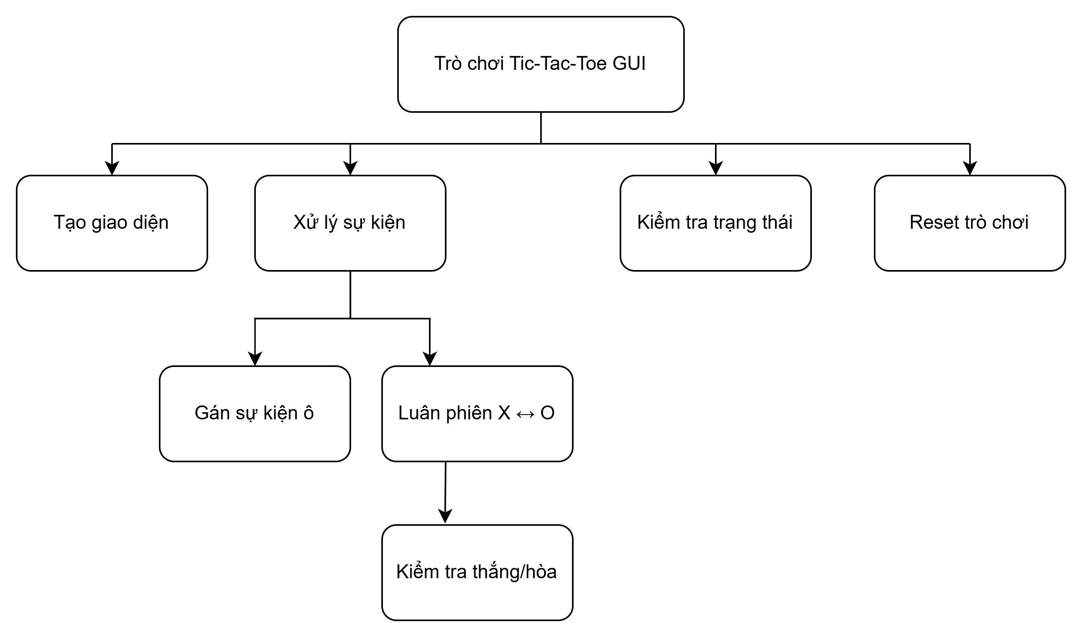
CHƯƠNG 2: THIẾT KẾ VÀ XÂY DỰNG CHƯƠNG TRÌNH
Sơ đồ khối hệ thống
Biểu đồ phân cấp chức năng
Hình 2.2.Biểu đồ phân cấp chức năng

Slide 7
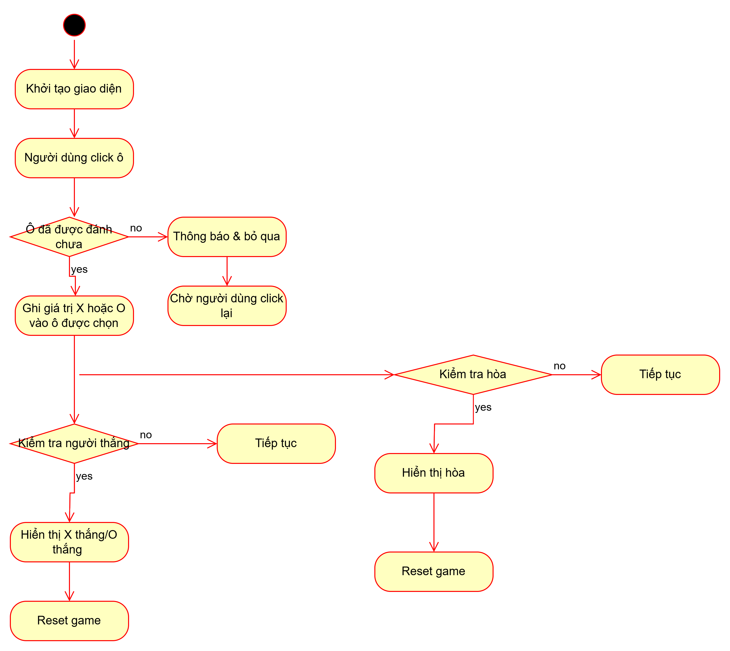
CHƯƠNG 2: THIẾT KẾ VÀ XÂY DỰNG CHƯƠNG TRÌNH
Sơ đồ khối hệ thống
Biểu đồ phân cấp chức năng
Sơ đồ các thuật toán chính
Hình 2.3.Các thuật toán chính

Slide 8
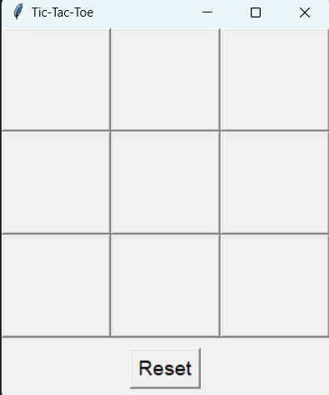
CHƯƠNG 3:THỰC NGHIỆM VÀ KẾT LUẬN
Giao diện
Hình 3.1. Giao diện

Slide 9
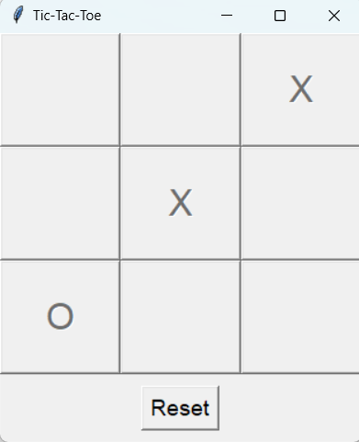
CHƯƠNG 3:THỰC NGHIỆM VÀ KẾT LUẬN
Giao diện
Thực hiện lượt chơi
Hình 3.2.Thực hiện lượt chơi Khi người dùng nhấp vào ô trống, ký hiệu của người chơi (X hoặc O) sẽ được hiển thị chính xác và nút bị vô hiệu hóa

Slide 10
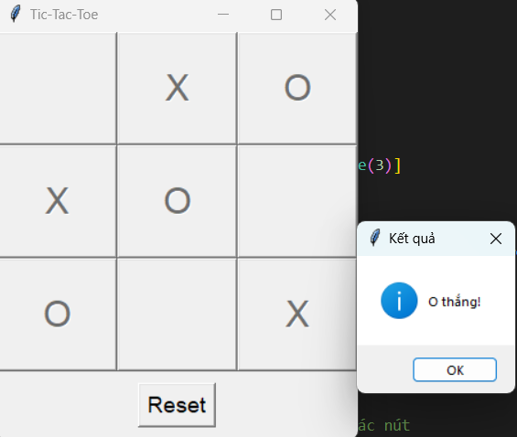
CHƯƠNG 3:THỰC NGHIỆM VÀ KẾT LUẬN
Giao diện
Thực hiện lượt chơi
Kiểm tra thắng
Hình 3.3.Kiểm tra thắng: Khi một người chơi chiếm trọn hàng, cột hoặc đường chéo, hộp thoại hiển thị thông báo người thắng

Slide 11
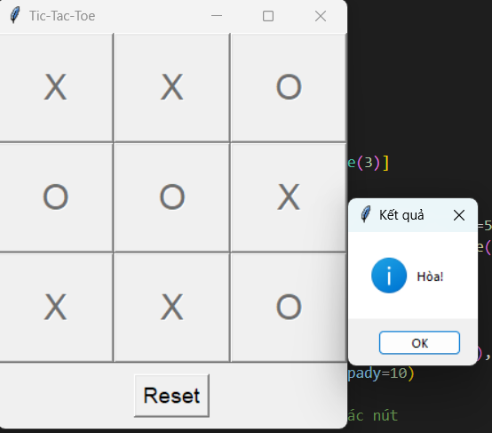
CHƯƠNG 3:THỰC NGHIỆM VÀ KẾT LUẬN
Giao diện
Thực hiện lượt chơi
Kiểm tra thắng
Kiểm tra hòa
Hình 3.4.Kiểm tra hòa: Khi toàn bộ ô đã được đi mà không có người thắng, chương trình hiển thị thông báo hòa.

Slide 12
CHƯƠNG 3:THỰC NGHIỆM VÀ KẾT LUẬN
Giao diện
Thực hiện lượt chơi
Kiểm tra thắng
Kiểm tra hòa
Chức năng reset
Hình 3.5. Chức năng Reset: Sau khi trò chơi kết thúc, nhấn Reset sẽ làm sạch bảng và bắt đầu ván mới

Slide 13

KẾT LUẬN
- Kết Luận
Chương trình Tic-Tac-Toe bằng Python đã hoàn thiện với đầy đủ chức năng cơ bản và giao diện thân thiện.
Điểm Đạt Được
Giao diện đơn giản: Dễ sử dụng với Tkinter.
Xử lý chính xác: Kiểm tra lượt đi và kết quả thắng/hòa.
Mã nguồn rõ ràng: Sử dụng OOP giúp bảo trì dễ dàng.
Tương tác nhanh: Phản hồi tức thì khi thao tác.
- Hạn Chế
Chỉ hỗ trợ 2 người chơi trên cùng máy.
Chưa có chế độ chơi với máy (AI).
Không lưu ván chơi hoặc lịch sử kết quả.
Hướng Phát Triển
Chế độ chơi với máy (AI): Sử dụng thuật toán Minimax.
Tùy chọn người đi trước: Thay đổi kích thước bảng.
Nâng cấp giao diện: Thêm màu sắc và âm thanh.
Lưu kết quả ván chơi: Thống kê kết quả.

Slide 14




EM CHÂN THÀNH CẢM ƠN
THẦY CÔ ĐÃ LẮNG NGHE

